Slide 1
Bärenolympiade
Gruppe: Gummibärenbande
Projektnummer: 19
Mitglieder: Elise Roth, Dominik Meissner,
Claudia Többen und Monja Heneka

Slide 2
Gliederung
1) Projektentstehung
2) Demo
3) Systemarchitektur
Geplanter Zeitplan und Realität
Aufgabenverteilung und Aufwand
Bilder und Video
4) Fazit
5) Quellenangabe

Slide 3
Projektentstehung
Multiplayergame
einfach zu bedienende Minispiele
Steuerung über Tastatur-Kombinationen
Einsammeln o. Ausweichen von/vor Objekten
Score-Überprüfung

Slide 4
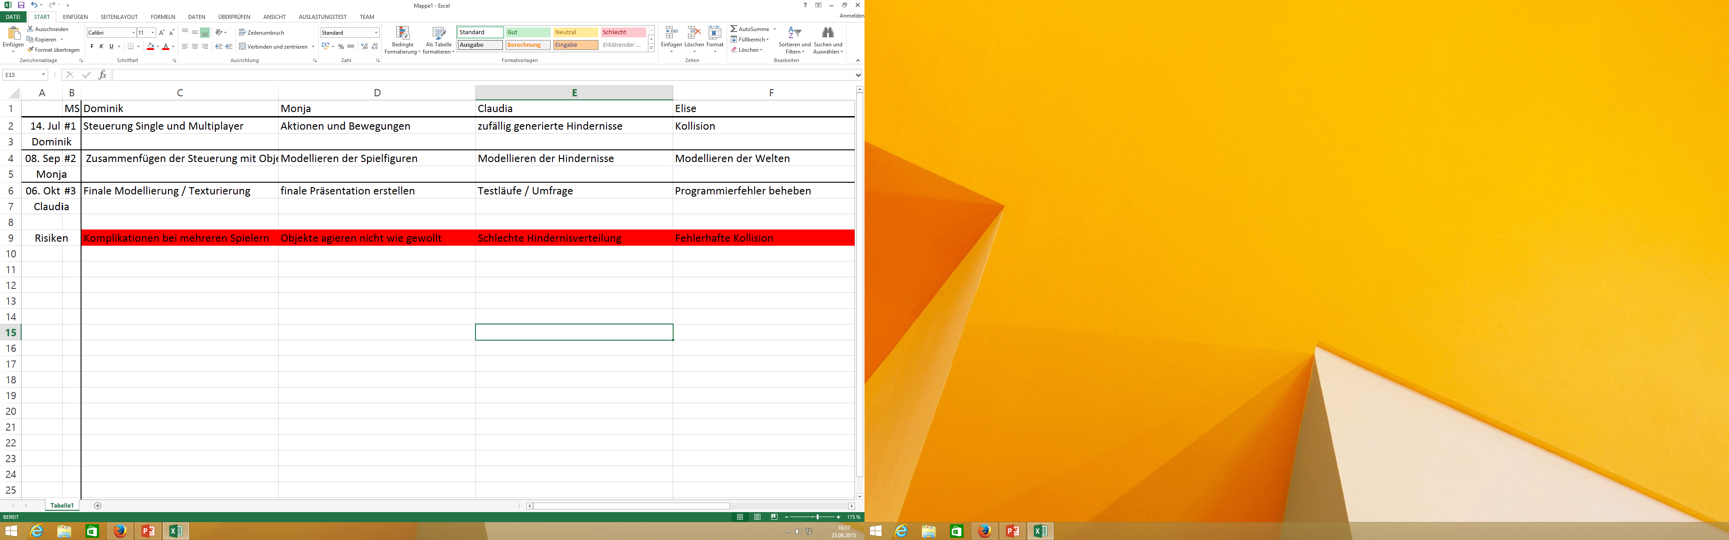
Systemarchitektur: Zeitplan und Realität
B1: Geplanter Zeitplan
Realität: Der Zeitplan wurde nicht eingehalten. Die genannten Meilensteine wurden zu einem späteren Zeitpunkt erledigt. Die Fertigstellung des Projektes erfolgte zu einem späteren Zeitpunkt als geplant.

Slide 5
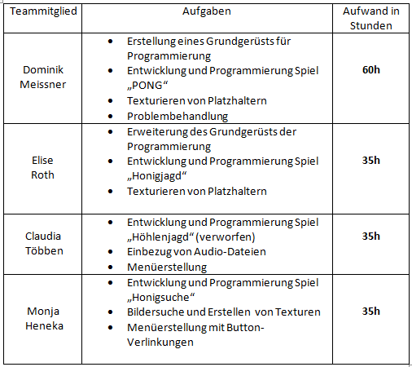
Systemarchitektur: Aufgaben und Aufwand
B2: Aufgaben und Aufwand der Teammitglieder

Slide 6
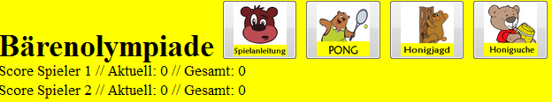
Bilder und Video
B3: Spielmenü

Slide 7
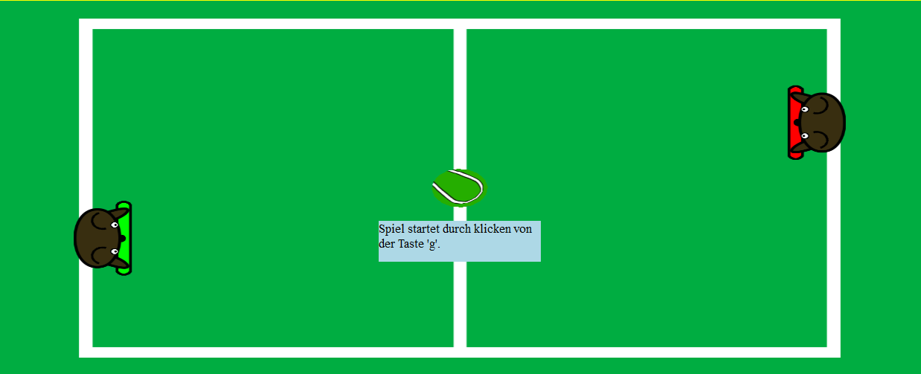
Bilder und Video
B4: PONG von Dominik Meissner

Slide 8
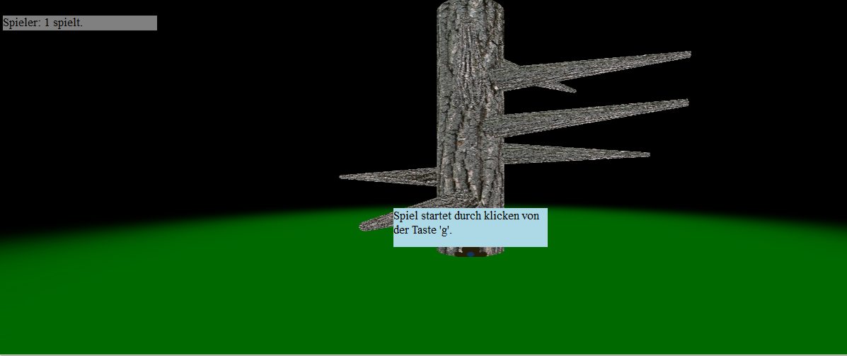
Bilder und Video
B5: HONIGJAGD von Elise Roth

Slide 9
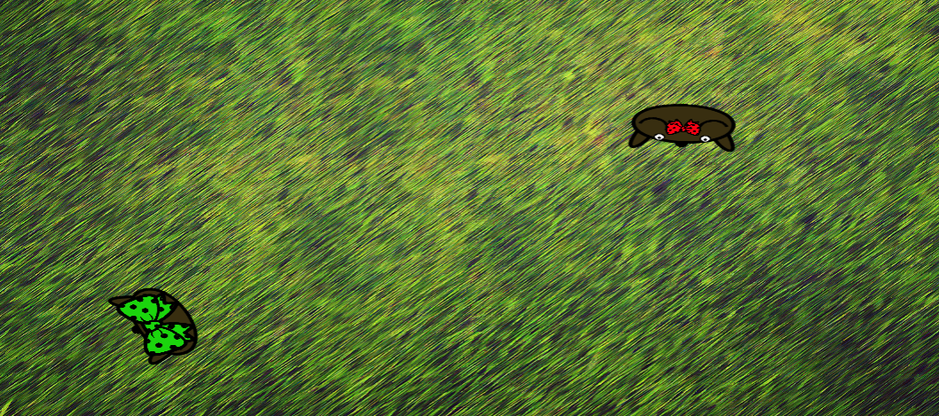
Bilder und Video
B6: HONIGSUCHE von Monja Heneka

Slide 10

Bilder und Video
V1: Video mit Spielablauf

Slide 11
Fazit
Projektbeginn: Regelmäßige Bearbeitung der Aufgaben
Semesterferien sorgten für Motivationslosigkeit
Große Probleme bei der Benutzung von GitHub
Insgesamt: Harmonische Gruppenarbeit, die trotz Zeitdruck am Ende eine sehr schöne, aufregende Minispiel-Olympiade entstehen ließ.

Slide 12
Quellenangabe
http://www.clipartsfree.de/images/joomgallery/thumbnails/tiere_bilder-clipart_27/baer_mit_honig_clip_art_cartoon_illustration_20150529_1355701973.png
http://www.kinderturnstiftung-bw.de/sites/default/files/baer.jpg
http://cdn.grid.fotosearch.com/CSP/CSP994/k16385105.jpg
https://lh3.googleusercontent.com/-Q-Og_cxXOyw/VVA0xWrtUtI/AAAAAAAAAFs/qtaZxr_rLbg/s630-fcrop64=1,143a0000f7a0ffff/NewImage.png
http://www.w3schools.com/
http://stackoverflow.com/questions/2906582/how-to-create-an-html-button-that-acts-like-a-link
http://www.gaminglogy.com/ Textcanvas
http://www.bigsoundbank.com/ Soundfiles
Buch „Kids programmieren 3D-Spiele mit Javascript“ (O´Reilly) für verworfene Spielidee

